Slide 2
Тема урока
Текст как форма
представления
информации

Slide 3
Текст как форма представления информации
Цели урока:
Систематизировать и обобщить сведения, полученные на предыдущих уроках.
Углубить представление о многообразии форм кодирования (представления) информации:
рассмотреть вопросы, касающиеся исторических аспектов создания текстовых документов;
продемонстрировать важность умения работать с текстом
рассмотреть компьютер как инструмент создания текстовых документов.

Slide 4
Быстро встали, улыбнулись,
выше-выше подтянулись.
Ну-ка плечи распрямите,
поднимите, опустите.
Вправо, влево повернитесь,
рук коленями коснитесь.
Сели, встали, сели, встали,
и на месте побежали.

Slide 5
Является ли текстом или текстовой информацией:
Прочитанная басня И.А. Крылова «Лебедь, щука и рак».
Фотография в альбоме
Написанное вами сочинение.
Схема метрополитена г. Москва
Мнение вашего друга по поводу просмотренного фильма.
Просмотренная картина
Сообщение другу в «Одноклассниках»

Slide 6
Текст как форма представления информации
!
Текст – это любое словесное высказывание напечатанное, написанное или существующее в устной форме.
Информация, представленная в форме письменного текста, называется текстовой информацией.

Slide 7
Тексты отличаются один от другого по:
оформлению и размеру;
назначению и смыслу;
носителю информации;
способу создания и т.д.

Slide 8
К
Р
е
у
я
ю

Slide 11
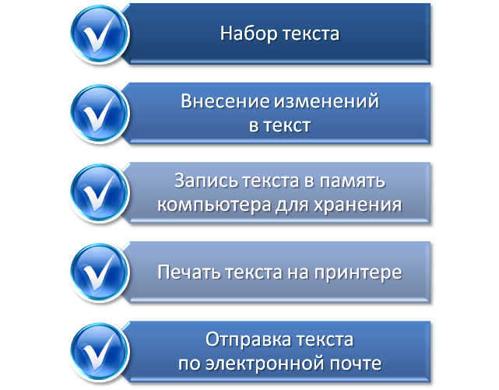
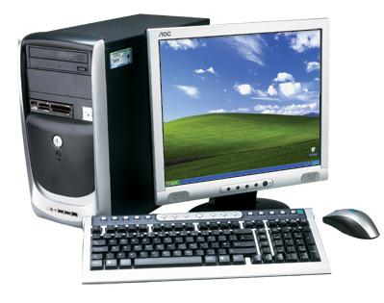
Современный помощник
Возможности компьютера при работе с текстом

Slide 12
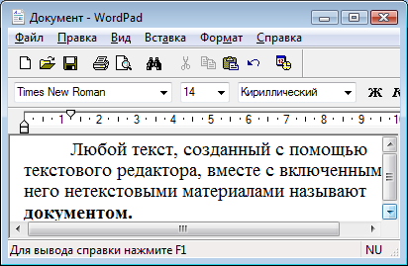
Компьютер – основной инструмент подготовки текстов
Строка заголовка
Панели с инструментами
Кнопка основного меню WordPad
Линейка
Рабочая область
Строка состояния
Полосы прокрутки
На любом компьютере установлены специальные программы, предназначенные для создания текстов, - текстовые редакторы.

